Slide 1








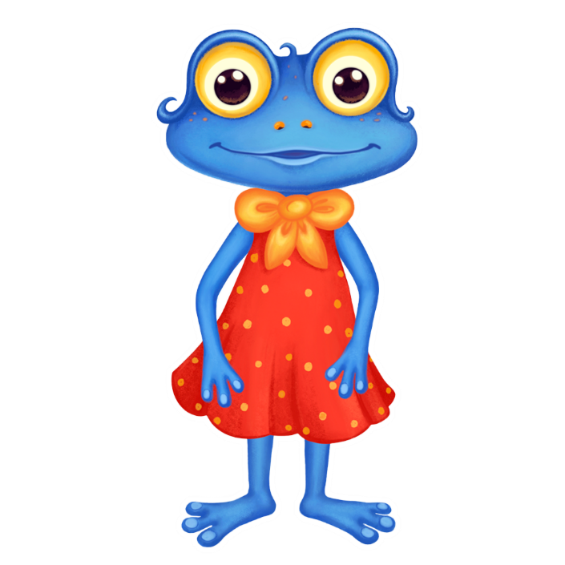

Мама испекла ватру…ки и сделала раду…ное …еле.
ш
Летом на лу…айке прыгают лягу…ки.
У …анны новый …елковый …арф.
У Серё…и есть бума…ная игру…ка.
ж
Малы… ловит сне…инки.
Ж
ж
ш
ж
ш
ш
ж
ш
ж
ш
ш
ш
Ры…ая ко…ка греется на око…ке.
ж
ж

